Slide 1
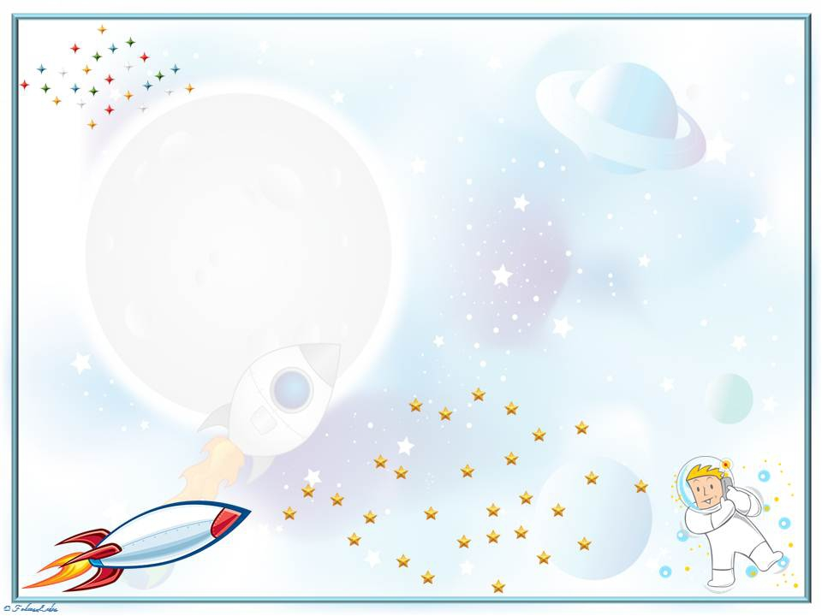
ОО « Речевое развитие»
Развитие речи
«Составление рассказа по картине
«Ребята, поскорей растите, исследуйте бескрайний космос»
Старшая группа

Slide 2
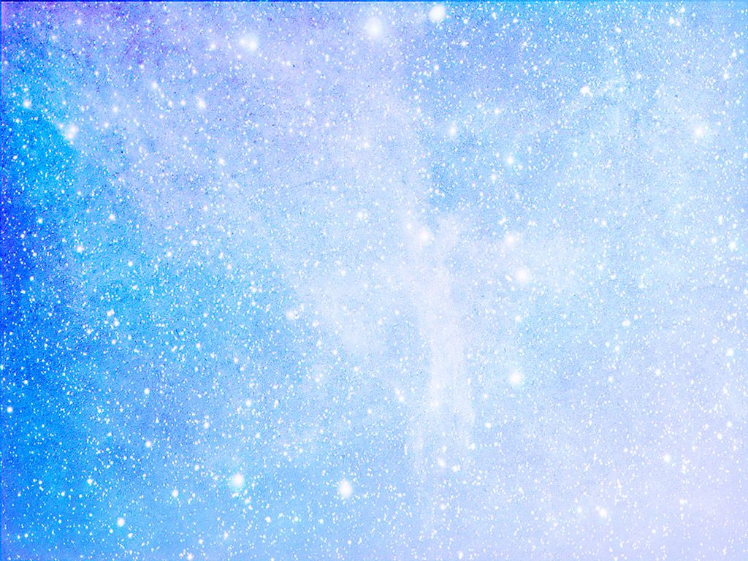
Дата проведения – 13.04.2020 года.
Цель: Учить детей составлять рассказ по картине.
Задачи: Закреплять знание детей о космосе, о планетах, о первых покорителях космического пространства.
Продолжать формировать знание детей, о празднике посвящённое дню космонавтике.
Совершенствовать умение использовать разные части речи в точном соответствии с их значением и целью высказывания.
Познакомить и объяснить значение слов «иллюминатор», «невесомость».
Развивать наблюдательность, творческое воображение, логическое и образное мышление.
Воспитывать чувство гордости за нашу страну.
.

Slide 3
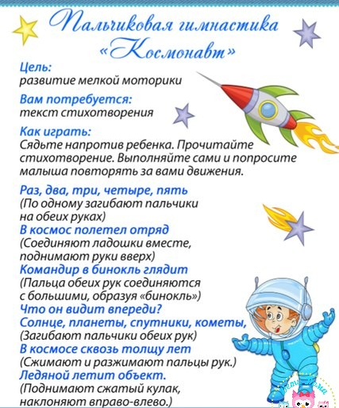

Slide 5
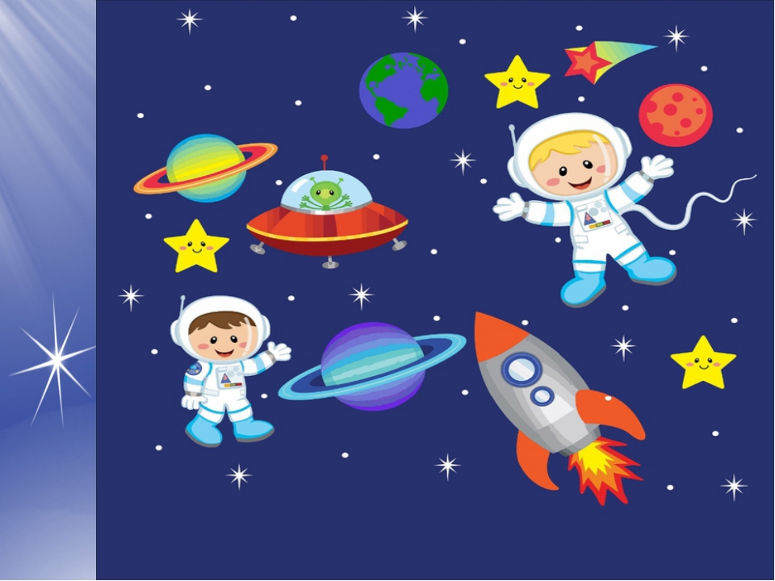

Slide 6
